Slide 1
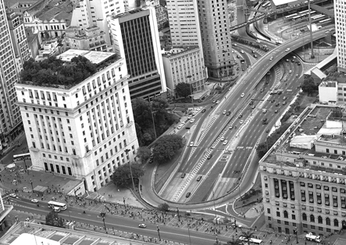

Sugestão Layout
Design fluxo, do Office 2007
Colocar umas fotos e o logotipo? - as fotos é só copiar do relatório anual 2004. Formatar imagem: Recolorir -> Variações de tom claro (a primeira); depois Efeitos da imagem -> bordas suaves -> 50 pontos
Salvar em formato pps

Slide 2
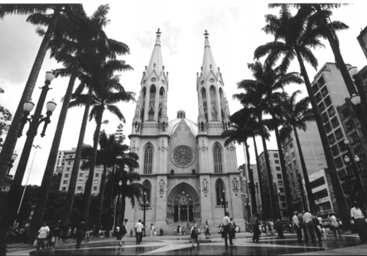
Objetivo
Analisar se a Ouvidoria cumpre com sua missão e é eficaz em sua atuação.
Missão: aprimorar a qualidade dos serviços prestados à população e promover a interlocução entre o munícipe e as instituições públicas.
Explicar o que é a ouvidoria;
Analisar a capacidade em intervir;
Estimar o conhecimento da população.
Notes:
1 - ... a ouvidoria, suas funções e funcionamento
2 - ... e viabilizar a melhoria dos serviços públicos
3 - ... acerca da existência e funções da ouvidoria

Slide 3
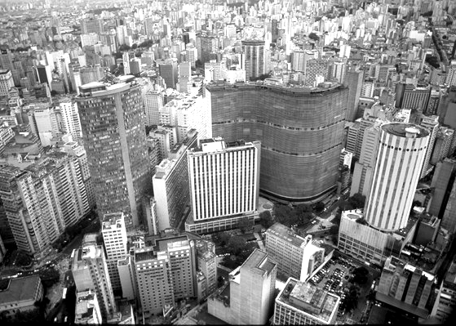
Hipótese
A Ouvidoria não é eficaz, pois não atinge as pessoas, devido à falta de conhecimento da população e divulgação falha ou insuficiente.

Slide 4
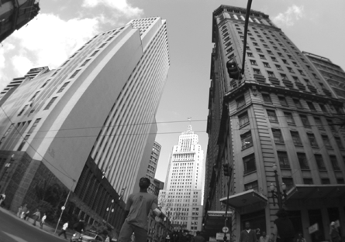
Metodologia
Teste
Visita, entrevistas
Enquete
Levantamento e análise de dados
Distribuição de material informativo
Notes:
Estudos qualitativos – as tarefas que executamos – conforme orientação do prof.
1 – como forma ter a percepção real
2 – comparação com revisão bibliográfica, uso de questionário
3 – na Paulista e na Praça da República
4 – tendo por base os relatórios anuais, trimestrais cruzados com outros dados e indicadores demográficos/sociais
5 – como forma de disseminar o conhecimento deste órgão

Slide 5
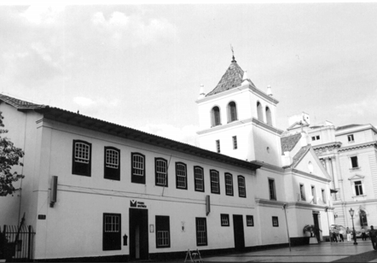
Revisão Bibliográfica
Origem 1809 Suécia – 1986 Curitiba – 2001 São Paulo
Missão aprimorar a qualidade dos serviços promover a interlocução entre o munícipe e as instituições públicas.
Caracterização, composição autonomia, indicação do ouvidor, equipe
Processo protocolos, prazos, procedimentos
Divulgação relatórios, internet, telefone em cada órgão municipal
Notes:
1 – olhe a distância, Marta contexto
2 – já lido
3 – Por lei tem autonomia funcional e orçamentária. Lista tríplice indicada por Comissão de direitos humanos, prefeito escolhe. Pode ser reconduzido. A atual ouvidora (nome) foi presidente do Procon-SP.
4 - Basicamente recebe reclamações e sugestões e investiga, sugere ou pune os responsáveis. Na prática, o munícipe solicita serviço. Caso não seja atendido, seja atendido após o prazo estipulado, se sinta mau tratado... Protocola reclamação por Telefone (0800 – mais usado), fax, pessoalmente (centro, prox do quê mesmo?) , internet, carta, etc. Há investigação e recebe resposta por fax – o porque da falha
5 – se dá principalmente através de relatórios anuais e trimestrais, contém dados como a quantidade de atendimentos, atividades realizadas, etc, através do site e da obrigatoriedade do telefone estar exposto em todos os órgãos municipais

